Slide 1
Σχεδιασμός Ολοκληρωμένων Συστημάτων με Τεχνικές VLSI Γ. Θεοδωρίδης

Slide 2
Ακολουθιακός Κώδικας VHDL (Sequential VHDL)

Slide 3
Ακολουθιακές Εντολές και Δομές

Slide 4
Ακολουθιακές Δομές (Sequential Structures)
Η λειτουργία των συνδυαστικών κυκλωμάτων είναι «παράλληλη» από τη φύση της
Όλα τα κυκλώματα ενεργοποιούνται και δουλεύουν ταυτόχρονα σε τυχόν αλλαγή των εισόδους τους
Χρήση συντρέχουσων δομών (concurrent structures) - Εκτελούνται ταυτόχρονα (concurrently) ανεξάρτητα της σειράς εμφάνισης τους στον κώδικά !!!
Χρήση ακολουθιακών δομών για πληρέστερη μοντελοποίηση
Οι ακολουθιακές δομές εκτελούνται ακολουθιακά σύμφωνα με τη σειρά εμφάνισης τους στο VHDL κώδικα
Χρησιμοποιούνται για ακολουθιακή επεξεργασία δεδομένων (sequential data processing)

Slide 5
Ακολουθιακές – Συντρέχουσες Δομές
Συντρέχουσες Δομές
Process
When else
With
Signal declaration
Operators
Ακολουθιακές Δομές
If-then-else statement
Case statement
Variable declaration
Loop statement
Return statement
Null statement
Wait statement
Ακολουθιακές / Συντρέχουσες Δομές
Signal assignment
Declaration of types and constants
Function and procedure calls
Assert statement
After delay

Slide 6
Ακολουθιακές – Συντρέχουσες Δομές
architecture rtl of ex is
concurrent declaration part
begin
concurrent VHDL
process (…)
sequential declaration part
begin
sequential VHDL
end process;
concurrent VHDL
end;
-- Τμήμα δήλωσης συντρεχουσών δομών
-- Συντρέχων κώδικας
-- Τμήμα δήλωσης ακολουθιακών δομών
-- Ακολουθιακός κώδικας
-- Συντρέχων κώδικας

Slide 7
Διεργασίες (Processes)

Slide 8
Διεργασία (Process)
Αποτελεί θεμελιώδη έννοια της VHDL
Προέρχεται από το συμβατικό λογισμικό και αντιστοιχεί σε ένα ακολουθιακό πρόγραμμα
Καταστάσεις : Εκτέλεσης - Αναμονής
Μέσω αλλαγής κατάλληλων σημάτων η διεργασία ενεργοποιείται, εκτελείται και επιστρέφει σε κατάσταση αναμονής
Ο χρόνος εκτέλεσης κατά την προσομοιώση ισούται με 1 delta_time

Slide 9
Διεργασία (Process)
Περισσότερες από μια διεργασίες μπορεί να εκτελούνται ταυτόχρονα
Διεγείρονται από συντρέχουσες δομές (σήματα)
Εντός της διεργασίας ο κώδικας εκτελείται ακολουθιακά
Είναι ισοδύναμο με την ταυτόχρονη (παράλληλη) εκτέλεση περισσότερων του ενός υπό-κυκλωμάτων ή προγραμμάτων συμβατικού λογισμικού
Ακολουθιακή
εκτέλεση
κώδικα
Σήματα διέγερσης

Slide 10
Διεργασία – Σύνταξη
[<process_name> :] process [ (sensitivity_list)]
[<process_declarative_part>]
begin
<process_statement_part>
end process [<process_name>];
Η διεργασία διεγείρεται μέσω αλλαγής κάποιου SIGNAL
της sensitivity_list
του wait statement
Απαγορεύεται ταυτόχρονη χρήση wait και sensitivity_list!!!
ff : process (a, b) -- sensitivity list cc: process
begin begin
q <= a; wait on a, b ; -- wait statement
z <= b; q <= a;
end ; z <= d;
end;

Slide 11
Εκτέλεση διεργασίας – Παράδειγμα
example: process (a, b, m)
begin
y <= a;
m <= b;
z <= m;
end process;
H διεργασία διεγείρεται με αλλαγή κάποιου από τα SIGNALS της sensitivity list – (a, b, m)
Τα SIGNALS παίρνουν τιμές μετά από delta_time και οι τελικές τιμές είναι διαθέσιμες όταν η διεργασία απενεργοποιείται
 |  | t | t+Δ | T+2Δ
b | 0 | 1 | 1 | 1
m | 0 | 0 | 1 | 1
z | 0 | 0 | 0 | 1
Process activation

Slide 12
Διεργασία – Πολλαπλές Αναθέσεις
architecture sequential of ex is
signal z, a, b, c, d : std_logic;
begin
Process (a, b, c, d)
z <= a and b;
z <= c and d;
end process;
end concurrent;
H process είναι ένα concurrent statement => 1 σήμα εξόδου
Ο μεταγλωττιστής ή θα βγάλει μήνυμα warning ή θα βγάλει error ή θα χρησιμοποιήσει την τελευταία ανάθεση (συνήθως το τρίτο)

Slide 13
Κανόνες για διεργασίες
Απαγορεύεται η ταυτόχρονη χρήση sensitivity list και wait
Διαδικασία με sensitivity list διεγείρεται τη χρονική στιγμή t=0
Όλα τα σήματα έχουν πάντα μια αρχική τιμή στο t=0
Υποτίθεται ότι υπάρχει ένα wait statement στο τέλος
Μόνο στατικά SIGNALS πρέπει να υπάρχουν στη sensitivity list
Ένα SIGNAL είναι στατικό όταν έχει σταθερό πρόθεμα (prefix) και παίρνει μια διακριτή τιμή
Η διεργασία εκτελεί διαρκώς τις δηλώσεις που περιέχει
Απαραίτητη η χρήση sensitivity list ή wait statement

Slide 14
SIGNALS και VARIABLES

Slide 15
SIGNALS και VARIABLES
Η VHDL έχει δύο τρόπους για τη μετάδοση μη στατικών τιμών μέσω
ενός αντικειμένου τύπου SIGNAL ή
ενός αντικειμένου τύπου VARIABLE
Δηλώσεις (τμήματα κώδικα):
SIGNAL: δηλώνεται σε ένα πακέτο (PACKAGE), σε μία ενότητα ENTITY ή ARCHITECTURE
VARIABLE: δηλώνεται σε τμήμα ακολουθιακού κώδικα (σε μια process για παράδειγμα)
Εμβέλεια
Ένα αντικείμενο τύπου SIGNAL μπορεί να έχει καθολική εμβέλεια (δήλωση στην ενότητα ENTITY, ARCHITECTURE)
Η εμβέλεια ενός αντικείμενο τύπου VARIABLE είναι πάντα τοπική - εντός του ακολουθιακού τμήματος (process) όπου δηλώνεται

Slide 16
Ανάθεση Τιμής σε SIGNAL
Σύνταξη:
Signal Assignment:
<target_identifier> <= <expression> ;
Signal Assignment with delay:
<target_identifier> <= <expression> after 10 ns;
Παράδειγμα:
a<=‘0’; a<=b after 10ns; c<= a nor b; a<= not b after 5 ns ;
Οι αναθέσεις τιμών με χρονική καθυστέρηση (after) δεν είναι συνθέσιμες
Χρησιμοποιούνται για μοντελοποίηση και προσομοίωση

Slide 17
VARIABLES
<target_identifier> := <selected_expression>
<selected_expression> := <identifier> [(and ! or …! xor)] <identifier> … [(and ! or …! xor)]
Χρησιμοποιούνται στα ακολουθιακά τμήματα του VHDL κώδικα για αποθήκευση προσωρινών αποτελεσμάτων
Δεν αποτελούν ηλεκτρικές συνδέσεις
process (…)
variable a,b,c : std_logic; -- Δήλωση μεταβλητών
c := a and b; -- Χρήση μεταβλητών

Slide 18
SIGNALS και VARIABLES (1/3)
Η ενημέρωση ενός αντικειμένου τύπου VARIABLE είναι άμεση
Μπορούμε να χρησιμοποιήσουμε τη νέα τιμή του στην επόμενη γραμμή του κώδικα
Δεν ισχύει στην περίπτωση ενός SIGNAL όταν χρησιμ. σε μια process – η νέα τιμή του είναι διαθέσιμη μόνο μετά την ολοκλήρωση της τρέχουσας εκτέλεσης της process
Η τιμή ενός αντικειμένου τύπου VARIABLE δεν μπορεί να μεταδοθεί έξω από τη διεργασία στην οποία χρησιμοποιείται
Αν αυτό απαιτείται, τότε η τιμή του πρέπει να εκχωρηθεί σε ένα SIGNAL

Slide 19
SIGNALS και VARIABLES (2/3)
p0: process p1: process
begin variable sum1, sum2: integer;
wait for 10 ns; begin
sum1 <= sum1+1; wait for 10 ns;
sum2 <= sum1+1; sum1 := sum1+1;
end process; sum2 := sum1+1;
end process;
sum1, sum2 : SIGNALS
sum1, sum2 : VARIABLES
Time | Sum1 | Sum2
0 | 0 | 0
10 | 0 | 0
10+ delta | 1 | 1
20 | 1 | 1
20 + delta | 2 | 2
30 | 2 | 2
30 + delta | 3 | 3
Time | Sum1 | Sum2
0 | 0 | 0
10 | 1 | 2
10+ delta | 1 | 2
20 | 2 | 3
20 + delta | 2 | 3
30 | 3 | 4
30 + delta | 3 | 4
Process activation
Result of activation

Slide 20
SIGNALS και VARIABLES (3/3)
Οι VARIABLES χρησιμοποιούνται εντός ακολουθιακών τμημάτων. Δεν μπορούν να μεταφέρουν πληροφορία εξωτερικά αυτών
Ανάθεση τιμής σε VARIABLE και πέρασμα της τιμής εξωτερικά του ακολουθιακού τμήματος μέσω SIGNAL
entity ex is architecture behv of ex is
port (a,b : out integer) ; begin
end; process
variable sum1, sum2 : integer;
begin
wait for 10 ns
sum1 := sum1 + 1;
sum2 := sum1 + 1;
a <= sum1;
b <= sum2;
end process;
end;
Χρήση μεταβλητών
Πέρασμα τιμής μέσω SIGNAL

Slide 21
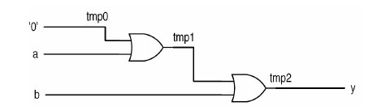
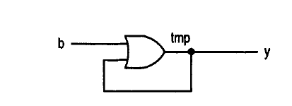
SIGNAL, VARIABLES & SYNTHESIS
process (a,b,c)
variable tmp: std_logic;
begin
tmp := '0';
tmp := tmp or a;
tmp := tmp or b;
y <= tmp;
end process;
interpretation:
process (a,b,c)
variable tmp0, tmp1, tmp2: std_logic;
begin
tmp0 := '0';
tmp1 := tmp0 or a;
tmp2 := tmp1 or b;
y <= tmp2;
end process;
?
process (a,b,c,tmp)
begin
tmp <= '0';
tmp <= tmp or a;
tmp <= tmp or b;
end process;
process (a,b,c,tmp)
begin
tmp <= tmp or b;
end process;

Slide 22
Είδη Διεργασιών
Συνδυαστικές διεργασίες
(Combinational Processes)
Διεργασίες χρονοδρομολογούμενες από ρολόι
(Clocked Processes)

Slide 23
Συνδυαστικές Διεργασίες
Χρησιμοποιούνται για τη μοντελοποίηση συνδυαστικών κυκλωμάτων
Όλα τα σήματα εισόδου πρέπει να περιέχονται στη λίστα ευαισθησίας (sensitivity list) ή στο wait_statement
Ένα συνδυαστικό κύκλωμα διεγείρεται μέσω αλλαγής της εισόδου
Η διεργασία πρέπει να διεγείρεται από όλα τα σήματα εισόδου
Παράλειψη σήματος εσόδου οδηγεί σε μη διέγερση της διεργασίας σε τυχόν αλλαγή αυτού

Slide 24
Κανόνες για Συνδυαστικές Διεργασίες
Κανόνας 1: Όλα τα σήματα εισόδου του κυκλώματος (που χρησιμοποιούνται διαβάζονται στη διεργασία) πρέπει να εμφανίζονται στη λίστα ευαισθησίας
Ο μεταγλωττιστής θα προβάλλει ένα μήνυμα προειδοποίησης λέγοντας ότι ένα σήμα εισόδου δεν συμπεριλήφθηκε στη λίστα
Εξαρτάται από το μεταγλωττιστή αν θα το περιλάβει ή όχι
Κανόνας 2: Όλοι οι συνδυασμοί των σημάτων εισόδου/εξόδου πρέπει να περιλαμβάνονται στον κώδικα
Πρέπει να εξάγεται ο πλήρης πίνακας αληθείας (ισχύει για ακολουθιακό και για συντρέχων κώδικα)
Αν οι προδιαγραφές των σημάτων εξόδου είναι ατελείς τότε το εργαλείο σύνθεσης εισάγει στοιχεία μνήμης (FFs, latches).

Slide 25
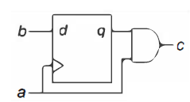

Συνδυαστικές Διεργασίες – Δημιουργία Latches/FFs (1/3)
P1: process (a, b)
begin
c <= a and b;
end process;
P2: process (a)
begin
c <= a and b;
end process;
Ένα συνδυαστικό κύκλωμα διεγείρεται σε κάθε αλλαγή της εισόδου => όλα τα σήματα εισόδου πρέπει να είναι εντός της sensitivity list

Slide 26
Συνδυαστικές Διεργασίες – Δημιουργία Latches/FFs (2/3)
Ένα σύνηθες λάθος είναι να μην περιέχεται ένα απαιτούμενο σήμα στη sensitivity list
process (a, s)
begin
if (s=‘1’) then
y <= a;
else y <= b;
Αναμένεται ένας 2 –> 1 MUX
Επειδή το σήμα b δεν είναι στη sensitivity, εάν s=0 τότε οποιαδήποτε αλλαγή στο b δεν περνάει στο y. Θα προκύψει latch/FF
Φυσική ερμηνεία:
Ένα συνδυαστικό κύκλωμα διεγείρεται σε κάθε αλλαγή της εισόδου => όλα τα σήματα εισόδου πρέπει να είναι εντός της sensitivity list

Slide 27
Συνδυαστικές Διεργασίες – Δημιουργία Latches/FFs (3/3)
good : process (a,b,c)
begin
d <= (a and b) or c;
end process;
bad: process (en, d)
begin
if (en=‘1’) then
q <=d;
end if;
end process;
ΠΡΟΣΟΧΗ !!! Δημιουργία latch – Όταν en=‘0’ το σήμα q διατηρεί την παλιά τιμή (Η περίπτωση en=‘0’ δεν καλύπτεται από τα if statements)

Slide 28
Συνήθη Λάθη σε Συνδυαστικές Διεργασίες
entity ex is
port (in1: in std_logic vector(3 downto 0);
out1, out2, out3 : out std_logic_vector (3 downto 0));
architecture test of ex is
signal t : integer:=7;
correct: process (in1)
begin
out1<= in1;
end process true;
error1: process (out2)
begin
out2 <= in1;
wait for 10ns;
end process error1;
Non static signal in sensitivity list
Error2: process (in(3) downto t)
begin
Out3<=in1;
end process error2;
Reads an out signal
Both sensitivity list and wait are used

Slide 29
Σύνοψη - Κανόνες για Συνδυαστικές Διεργασίες
Κανόνας 1: Όλα τα σήματα εισόδου του κυκλώματος (που χρησιμοποιούνται διαβάζονται στη διεργασία) πρέπει να εμφανίζονται στη λίστα ευαισθησίας
Ο μεταγλωττιστής θα προβάλλει ένα μήνυμα προειδοποίησης λέγοντας ότι ένα σήμα εισόδου δεν συμπεριλήφθηκε στη λίστα
Εξαρτάται από το μεταγλωττιστή αν θα το περιλάβει ή όχι
Κανόνας 2: Όλοι οι συνδυασμοί των σημάτων εισόδου/εξόδου πρέπει να περιλαμβάνονται στον κώδικα
Πρέπει να εξάγεται ο πλήρης πίνακας αληθείας (ισχύει για ακολουθιακό και για συντρέχων κώδικα)
Αν οι προδιαγραφές των σημάτων εξόδου είναι ατελείς τότε το εργαλείο σύνθεσης εισάγει μανδαλωτές.

Slide 30
Clocked Processes
Χρησιμοποιούνται για τη μοντελοποίηση σύγχρονων ακολουθιακών κυκλωμάτων
Για τη διέγερση τους απαιτείται αλλαγή του σήματος ρολογιού
Ένα ακολουθιακό κύκλωμα αλλάζει κατάσταση μόνο στις χρονικές στιγμές αλλαγής του ρολογιού

Slide 31
Εναλλακτικές περιγραφές του ρολογιού
Alt 1:process(clk) Alt 2:process(clk)
begin begin
if clk'event and clk='1' then if clk='1' then
q<=d; q<=d;
end if; end if;
end process; end process;
Alt 3:process(clk)
begin
if clk'event and clk='1' and clk'last_value='0' then
q<=d;
end if;
end process;
Alt 4:process Alt 5: process
begin begin
wait until clk='1'; wait until prising(clk); -- q<=d; q<=d;
end process; end process;
Οι 1, 2, 3 και 4 είναι οι πιο ευρέως χρησιμοποιούμενες και υποστηρίζονται από την πληθώρα των εργαλείων σύνθεσης

Slide 32
Clocked Processes
Σε μια clocked διεργασία όλα τα σήματα στα οποία γίνεται ανάθεσης τιμής οδηγούνται από flip-flop
Παράδειγμα
example : process
begin
wait until clk = ‘1’;
dout <= din;
end;
Προσδιορίζει clocked process =>
Παραγωγή Flip Flop

Slide 33
Clocked Processes
Η λογική που δημιουργείται μέσω της ανάθεσης τιμής σήματος τερματίζει στην είσοδο του flip-flop
architecture rtl of ex is
signal q : std_logic ;
begin
process (reset, clk)
begin
if reset =‘1’ then
q <= ‘0’;
elsif clk’event and clk=‘1’ then
if en=‘1’ then
q <= ….. -- Boolean expr. B1
end if;
end process;
q1 <= q and … -- Boolean expr. B2
end rtl ;

Slide 34
Ακολουθιακές Εντολές (Sequential Statements)

Slide 35
Εντολή IF
Είναι αντίστοιχη της εντολής (συντρεχούσα) WHEN
Σύνταξη
if <condition> then <sequence_of_statements>
[elsif <condition> then <sequence_of_statements>] …
[else <sequence_of_statements>]
end if ;
Παράδειγμα
if sel = ‘1’ then
c <= b;
else
c <= a;
end if ;

Slide 36
Κυκλωματικό Ισοδύναμο Εντολής IF
if (cntrl =“000” ) then
z <= a;
elsif (cntrl =“001” ) then
z <= b;
elsif ( cntrl =“010” ) then
z <= c;
else
z <= d;
end if;
ΠΡΟΣΟΧΗ!!! Είναι ακολουθιακή εντολή => Η σειρά εμφάνισης των συνθηκών είναι σημαντική
Το ισοδύναμο κύκλωμα έχει προτεραιότητες ανάλογα με τη σειρά εμφάνισης των συνθηκών στον κώδικα
0
1
0
1
0
1

Slide 37
Εντολή IF – Παραδείγματα (1/2)
2-4 decoder
architecture if-arch of dec4 is
begin
process (s)
begin
if (s= "00") then
x <= "0001";
elsif (s= "01") then
x <= "0010";
elsif ( s = "10") then
x <= "0100";
else
x <= "1000";
end if ;
end process;
end if-arch;
4-1 MUX
architecture if-arch of mux4 is
begin
process (a , b , c , d , s)
begin
if (s= "00") then
x <= a;
elsif (s= “10") then
x <= b;
elsif (s= "01") then
x <= c;
else
x <= d;
end if ;
end process;
end if -arch;

Slide 38
Εντολή IF – Παράδειγμα (2/2)
Καταχωρητής ολίσθησης
entity shiftreg is
generic (n: integer := 4); -- πλήθος(#) βαθμίδων
port (d, clk, rst: in std_logic;
q: out std_logic);
end shiftreg;
architecture behavior of shiftreg is
signal internal: std_logic_vector (n-1 downto 0);
begin
process (clk, rst)
begin
if (rst='1') then
internal <= (others => '0');
elsif (clk'event and clk='1') then
internal <= d & internal(internal'left downto 1);
end if;
end process;
q <= internal(0);
end behavior;

Slide 39
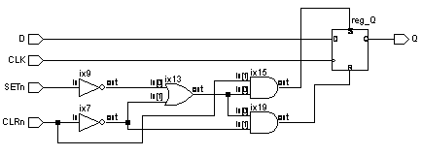
D Flip-Flop with Clear &Reset (1/2)
process (SETn,CLRn, CLK)
begin
if (CLRn='0') then
Q<='0';
elsif (SETn='0') then
Q<='1';
elsif (CLK'event and CLK='1') then
Q<=D;
end if;
end process;
end rtl;
To clear υπερισχύει του set
Σε μία ακολουθιακή εντολή (if)
η σειρά των δηλώσεων είναι σημαντική!!!

Slide 40
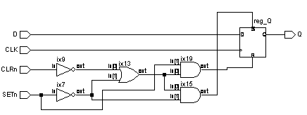
D Flip-Flop with Clear &Reset (1/2)
process (SETn,CLRn, CLK)
begin
if (SETn='0') then Το set υπερισχύει
Q<='1';
elsif (CLRn='0') then
Q<='0';
elsif (CLK'event and CLK='1') then
Q<=D;
end if;
end process;

Slide 41
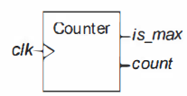
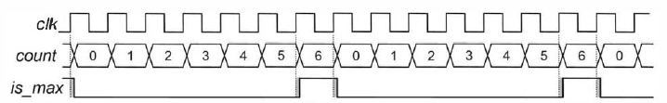
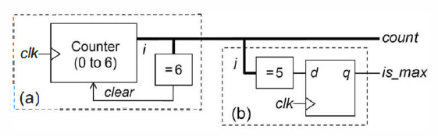
Μετρητής με is_max flag & RTL Ανάλυση
Προδιαγραφές μετρητή
Είσοδος: clk
Έξοδος: count, is_max
Μετρά μέχρι count = ΜΑΧ (ΜΑΧ=6) και επιστρέφει στο 0
Παράγει flag is_max = 1 όταν count = ΜΑΧ

Slide 42
Περιγραφή με Βάση τις Κυμματομορφές
library ieee;
use ieee.std_logic_1164.all;
use ieee. numeric_std. all;
-------------------------------------
entity counter is
generic (MAX: integer := 6;
BITS: integer := 3);
port ( clk: in std_logic;
count: out std_logic vector (BITS-1 downto 0);
is_max: out std_logic);
end;
-------------------------------------
architecture rtl of counter is
signal i: integer range 0 to MAX;
begin
P1: process (clk)
begin
if rising_edge (clk) then
if i = MAX-1 then //έλεγχος για i=5 και όχι i=6
is_max <= ‘1’; // στον επόμενο κύκλο, i=6 και is_max=1
i <= i + 1;
elsif i = MAX then
is_max <= 0’;
i <= 0;
else
i <= i + 1;
end if; end if; end process;
count <= std_logic_vector (to_unsigned (i, BITS))
end architecture;

Slide 43
Περιγραφή με Βάση την RTL Ανάλυση
P2: process (clk)
begin
if rising_edge (clk) then
--------------Counter-------------
if i /= MAX then
i <= i + 1;
else
i <= 0;
end if;
--------------Flag generator-----------
if i = MAX-1 then
is_max <= '1’;
else
is_max <= '0’;
end if;
------------------------------------------
end if;
end process;
library ieee;
use ieee.std_logic_1164.all;
use ieee. numeric_std. all;
-------------------------------------
entity counter is
generic (MAX: integer := 6;
BITS: integer := 3);
port ( clk: in std_logic;
count: (BITS-1 downto 0);
is_max: out std_logic);
end;
-------------------------------------
architecture rtl of counter is
signal i: integer range 0 to MAX;
begin

Slide 44
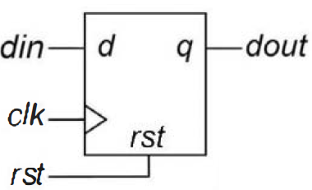
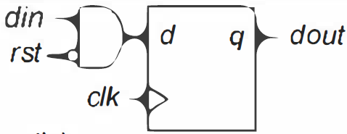
Ελλιπής Λίστα Ευαισθησίας
P1: process (clk, rst)
begin
if (rst =‘1’) then dout <= ‘0';
elsif rising_edge (clk) then
dout <= din;
end if;
end process;
P2: process (clk)
begin
if (rst =‘1’) then dout <= ‘0';
elsif rising_edge (clk) then
dout <= din;
end if;
end process;

Slide 45
Εντολή IF - Μη πλήρης κλάδοι και αναθέσεις σημάτων (1/2)
Όταν δεν εξετάζονται όλες οι συνθήκες (κλάδοι της IF) ή δε γίνονται αναθέσεις σε όλα τα σήματα σε κάθε κλάδο τότε δημιουργούνται latches
Παράδειγμα: Κύκλωμα σύγκρισης (if a=b then eq=1; else eq=0)
Μη πλήρεις κλάδοι
δημιουργία latch όταν a/=b
Σωστός κώδικας
process (a, b)
begin
if (a=b) then
eq <= ‘l ’ ;
end if ;
end process;
process (a, b)
begin
if (a=b) then
eq <= ‘ l’ ;
else
eq <= ‘0’ ;
end if ;
end process;

Slide 46
Εντολή IF - Μη πλήρης κλάδοι και αναθέσεις σημάτων (2/2)
process (a, b)
begin
if (a>b) then
gt <= '1';
elsif (a=b) then
eq<=‘1’;
else
lt<=‘1’;
end if ;
end process;
Μη πλήρης αναθέσεις σημάτων => Δημιουργία latches
Μπορεί να προκύψει gt = eq= lt = 1
process (a, b)
gt <= ‘0’;
lt <= ‘0’;
eq <= ‘0’;
begin
if (a>b) then
gt <= '1';
elsif (a=b) then
eq<=‘1’;
else
lt<=‘1’;
end if ;
end process;
Σωστός κώδικας. Κάθε φορά δύο από τα σήματα gt, eq, lt κρατούν τις τιμές της αρχικοποίησης
Αρχικοποίηση

Slide 47
Εντολή CASE (1/3)
Είναι αντίστοιχη της with - Σύνταξη:
case <expression> is
when <choice> => <sequence_of_statements>;
when <choice> => <sequence_of_statements>;
….
when others => [<sequence_of_statements>] ;
end case;
entity case_mux is architecture rtl of case_mux is
port (a, b, sel : in bit; begin
c : out bit); process (sel, a, b)
end case_mux; begin
case sel is
when ‘0’ => c <= a;
when ‘1’ => c <= b;
end case;
end process;
end rtl;

Slide 48
Εντολή CASE (2/3)
Όλες οι δυνατές τιμές της έκφρασης (expression) πρέπει να απαριθμούνται
Χρήση others στην περίπτωση που αυτές είναι πολλές
Χρήση others όταν χρησιμοποιείται std_logic (9 values)
entity case_ex is architecture rtl of case_ex is
port (a : in integer range 0 to 30; begin
c : out integer range 0 to 6); process (a)
end case_ex; begin
case a is
when 0 | 1 => c<= 3;
when 1 to 17 => c<=2;
when 23 downto 18 => c<= 6;
when others => c<=0;
end case;
end process;
end rtl;

Slide 49
Εντολή CASE (3/3)
Χρήση πολλαπλών διανυσμάτων στη λίστα επιλογής
Δεν επιτρέπεται η χρήση & για ένωση διανυσμάτων
architecture rtl of ex is
begin
process (a,b)
Variable int: std_logic_vector (0 to 5)
begin
int := a&b; -- CORRECT
case int is
when … => q<=…;
architecture rtl of ex is
begin
process (a,b)
begin
case a&b is --ERROR
when … => q<=…;
….

Slide 50
Κανόνες Χρήσης της CASE
case <expression> is
when <choice> => <sequence_of_statements>;
when <choice> => <sequence_of_statements>;
….
[ when others => [<sequence_of_statements>] ;
end case;
Η έκφραση πρέπει να είναι διακριτού τύπου – Κάθε δυνατή τιμή της έκφρασης πρέπει να εμφανίζεται στις επιλογές του όρου when
Εάν γίνεται χρήση others, τότε αυτή πρέπει να είναι στο τέλος
Η επιλογές (choice) πρέπει να είναι διακριτές τιμές και όχι σήματα, μεταβλητές, generics
Κυκλωματικό Ισοδύναμο: Παρόμοιο με την εντολή IF

Slide 51
Εντολή CASE - Μη πλήρης αναθέσεις σημάτων
H CASE έχει πρόβλημα με τις συνθήκες
Πρέπει να εξετάζονται όλες, αλλιώς έχει συντακτικό λάθος
Έχει όμως πρόβλημα με τις μη πλήρης αναθέσεις σημάτων
process (a)
high <= ‘0';
middle <= ‘0';
low <=‘0';
begin
case a is
when “100”| “100”| “100”| =>
high <= '1';
when “100”| “100”| “100”| =>
middle <= '1';
when others =>
low <='l';
end case;
end process;
process (a)
begin
case a is
when “100”| “100”| “100”| =>
high <= '1';
when “100”| “100”| “100”| =>
middle <= '1';
when others =>
low <='l';
end case;
end process;

Slide 52
Εντολή NULL
Καμία ενέργεια δε λαμβάνει χώρα
Χρησιμοποιείται κυρίως στην case όταν δεν πρέπει να αλλάξει κάποια τρέχουσα τιμή
architecture rtl of ex is
begin
process (a)
begin
q1 <= ‘0’;
q2 <= ‘0’;
q3 <= ‘0’;
case a is
when “00” => q1<= ‘1’;
“01” => q2 <=‘1’;
q3 <=‘1’;
when others => null; -- Τα q1, q2, q3 διατηρούν τις προηγ. τιμές

Slide 53
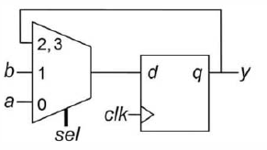
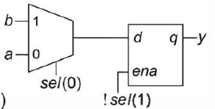
Εντολή UNAFFECTED
Ισοδύναμη με τη null
Προσοχή αν χρησιμοποιείται σε συνδυαστικό ή ακολουθιακό κώδικα. Δημιουργία latches (τα ίδια ισχύουν και για τη null)
P1: process (clk)
begin
if rising_edge (clk) then
case sel is
when 0 => y <= a;
when 1 => y <= b;
when others => y <= unaffected;
end case;
end if;
end process;
P2: process (sel, a, b)
begin
case sel is
when 0 => y <= a;
when 1 => y <= b;
when others => y <= unaffected;
end case;
end process;

Slide 54
Εντολή WAIT
Υπάρχουν 4 τρόποι χρήσης του wait σε μια διεργασία
process (a, b)
wait until a=‘1’;
wait on a, b ;
wait for 10 ns – Not for synthesis
Η πρώτη και η τρίτη περίπτωση είναι όμοιες αν το wait on είναι στο τέλος της διεργασίας
Οι διεργασίες εκτελούνται μέχρι το πρώτο wait_statement
Εάν χρησιμοποιείται sensitivity_list δεν επιτρέπεται ταυτόχρονη χρήση wait_statement !!!
process (a,b) process
begin begin
… …
end process; wait on a,b;
end process;

Slide 55
Example 1 Example 2 Example 3
process (a) process process
begin begin begin
c1<=not a; c2<=not a; wait on a;
end process; wait on a; c3<=not a;
end process; end process;
Example 4 Example 5
process process
begin begin
wait until a='1'; c5<=not a;
c4<=not a; wait until a='1' for 10 ns;
end process; end process;

Slide 56
Παράδειγμα – Εντολή WAIT
D FF με ασύγχρονο reset
entity dff is
port (d, clk, rst: in std_logic;
q: out std_logic);
end dff;
architecture dff of dff is
begin
process
begin
wait on rst, clk;
if (rst='1') then
q <= '0';
elsif (clk'event and clk='1') then
q <= d;
end IF;
end process;
end dff;

Slide 57
Παράδειγμα – Εντολή WAIT UNTIL
1-digit decimal counter
entity counter is
port (clk : in std_logic;
digit : out integer range 0 to 9);
end counter;
architecture counter of counter is
begin
process -- Χωρίς λίστα ευαισθησίας
variable temp : integer range 0 to 10;
begin
wait until (clk'event and clk='1');
temp := temp + 1;
if (temp=10) then temp := 0;
end if;
digit <= temp;
end process;
end counter;

Slide 58
Εντολή LOOP
FOR/LOOP: Ο βρόχος επαναλαμβάνεται έναν συγκεκριμένο αριθμό φορών
tag: for <identifier> in range loop
(sequential statements)
end loop tag;
WHILE/LOOP: Ο βρόχος επαναλαμβάνεται όσο ισχύει μία συνθήκη
tag : while <condition> συνθήκη loop
(sequential statements)
END LOOP tag;
EXIT: Χρησιμοποιείται για να τερματίσει την εκτέλεση του βρόχου
tag : exit [tag ] [συνθήκη when];
NEXT: Χρησιμοποιείται για να παραληφθούν βήματα του βρόχου
tag : next [ετικέτα_βρόχου] [συνθήκη when];

Slide 59
Παράδειγμα - FOR LOOP
entity ex is
port (a, b, c : in std_logic_vector (4 downto 0);
q : out std_logic_vector (4 downto 0));
end;
architecture rtl of ex is
begin
process (a, b, c)
begin
for i in 0 to 4 loop
if a(i) = ‘1’ then
q(i) <= b(i);
else
q(i) <= c(i);
end if;
end loop;
end process;
end;

Slide 60
Παράδειγμα - EXIT LOOP
Μέτρηση αρχικών ‘0’ σε διάνυσμα
entity LeadingZeros is
port ( data: in std_logic_vector (7 downto 0);
zeros: out integer range 0 to 8);
end LeadingZeros;
architecture behavior of LeadingZeros is
begin
process (data)
variable count: integer range 0 TO 8;
begin
count := 0;
for i in data'range loop
case data(i) is
when '0' => count := count + 1;
when others => exit; -- τερματισμός στο 1^{ο} ‘1’
end case;
end loop;
zeros <= count;
end process;
end behavior;

Slide 61
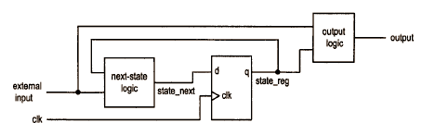
Διαφορετικοί Τρόποι Περιγραφής Ακολουθιακού Κυκλώματος
Συγγραφή μίας διεργασίας όπου εντός αυτής περιγράφονται τα στοιχεία μνήμης, η επόμενη κατάσταση και ή έξοδος
Διαχωρισμός του ακολουθιακού από το συνδυαστικό τμήμα. Συγγραφή χωριστού συντρέχοντος (επόμενη κατάσταση και έξοδος) και ακολουθιακού κώδικα
Πιο ασφαλές από λάθη. Κάπως μεγαλύτεροι κώδικες

Slide 62
Τρόποι Περιγραφής Ακολουθιακού Κυκλώματος – Παράδειγμα (1/2)
entity dff_en is
port ( clk, reset , en, d : in std_logic;
q: out std-logic);
end dff_en;
architecture two_seg_arch of dff_en is
signal q_reg, q_next : std_logic ;
begin
- D FF
process (clk, reset)
begin
if (reset=’l’) then
q_reg <= ‘0’ ;
elsif (clk’event and c1k=’l’) then
q_reg <= q_next;
end if ;
end process;
-- next - state logic--
q_next <= d when en =’l’ else
q_reg;
-- output logic--;
q <= q_reg;
end two-seg-arch;

Slide 63
Τρόποι Περιγραφής Ακολουθιακού Κυκλώματος – Παράδειγμα (2/2)
architecture one_seg_arch of dff_en is
begin
process (clk ,reset)
begin
if (reset=’l’) then
q < = ‘0’ ;
elsif (clk’event and clk=‘l’) then
if (en=’l’) then
q <= d;
end if ;
end if ;
end process;
end one-seg-arch ;

Slide 64
SIGNALS, VARIABLES και PROCESS

Slide 65
SIGNALS έναντι VARIABLE
 | SIGNAL | VARIABLE
Ανάθεση τιμής | <= | :=
Χρησιμότητα | Αναπαριστά καλώδια | Αναπαριστά τοπική πληροφορία
Εμβέλεια | Μπορεί να είναι καθολική | Τοπική (PROCESS, FUNCTION, PROCEDURE)
Συμπεριφορά | Σε ακολουθιακό κώδικα η ενημέρωση δεν είναι άμεση | Άμεση ενημέρωση (η νέα τιμή μπορεί να χρησιμοποιηθεί στην επόμενη γραμμή
Χρήση | Σε PACKAGE, ENTITY (PORTS), ARCHITECTURE | Σε PROCESS, FUNCTION, PROCEDURE

Slide 66
Δημιουργία F/Fs σε SIGNALS και VARIABLES
Ένα F/F παράγεται όταν γίνεται ανάθεση σε ένα SIGNAL τη στιγμή που κάποιο άλλο σήμα αλλάζει κατάσταση.
Μια τέτοια ανάθεση (σύγχρονη) μπορεί να συμβεί σε μια διεργασία, συνάρτηση ή διαδικασία (συνήθως με “IF signal’EVENT…” ή “WAIT UNTIL…”).
Ένα αντικ. τύπου VARIABLE δεν θα δημιουργήσει απαραίτητα F/F αν η τιμή του δεν χρησιμοποιείται έξω από την διεργασία (συνάρτηση ή διαδικασία).
Αν εκχωρείται μία τιμή σε ένα αντικείμενο τύπου VARIABLE τη στιγμή που κάποιο άλλο σήμα αλλάζει κατάσταση και η τιμή μεταβιβάζεται σε ένα αντικείμενο τύπου SIGNAL, τότε στο κύκλωμα θα παραχθούν flip-flops.
Καταχωρητής θα παραχθεί όταν ένα αντικείμενο τύπου VARIABLE χρησιμοποιείται (διαβάζεται) πριν ανατεθεί μια τιμή σ’ αυτήν.

Slide 67
SIGNALS & VARIABLE – Κανόνες
Rule | SIGNAL | VARIABLE
1. Declaration | ENTITY, ARCHITECTURE, BLOCK, GENERATE, PACKAGE | Sequential code (PROCESS, Sub-programs)
2. Scope | Can be global (used and modified anywhere in the code) | Local
3. Update | Only at the end of the current cycle | Immediately
4. Multiple assignments | Only one is allowed | O.K (as it is updated immediately)
5. Inference of registers | When the assignment occurs at the transition of another SIGNAL | The same as signal + the VARIABLE must affect a SIGNAL

Slide 68
Εξέταση Κανόνων
Rule 1: O.K. Δηλώνονται στα σωστά σημεία
Rule 2: O.K VARIABLE εντός της PROCESS
Rule 3: Αλλαγή τιμής SIGNAL (γραμμή 9). Η νέα διαθέσιμη στον επόμενο κύκλο => πιθανό πρόβλημα με if (γραμμή 11)
Rule 3: VARIABLE is O.K
Rule 4: ΝΟΤ Ο.Κ. Πολλαπλές αναθέσεις σε SIGNAL (7, 9) (περνά από compile, αλλά συνήθως η τελευταία είναι ενεργή)
Rule 4: VARIABLE is O.K
Rule 5: Δημιουργία F/F. Αλλαγή (9) στη μετάβαση (αλλαγή) ενός άλλου SIGNAL (8)
Το ίδιο και με τη VARIABLE. Θα παραχθεί F/F μόνο αν η VARIABLE ανατίθεται σε SIGNAL σε άλλο σημείο του κώδικα
1. architecture ex. of example is
2. signal sig: integer range -8 to 7;
3. begin
4. process (clock)
5. variable var integer range -8 to 7;
6. begin
7. sig <= 0;, var := 0;
8. if (clock'event and clock='1') then
9. sig <= sig + 1;
10. var := var + 1;
11. if (sig=a) then …
12. elsif (var=b) then …
13. end if;
end if
…
end process;

Slide 69
Ενημέρωση SIGNAL, VARIABLE
Οι VARIABLES ενημερώνονται άμεσα ενώ τα SIGNALS ενημερώνονται μετά την εκτέλεση της PROCESS
Ιδιαίτερη και σχετικά δύσκολη διαφορά για αρχάριους
Ειδικά όταν η PROCESS δε διαβάζει μόνο ένα αντικ. τύπου VARIABLE ή SIGNAL, αλλά αλλάζει την τιμή του
Δύο προσεγγίσεις: read-then-modify και modify-then-read
Για SIGNALS: προτίμηση στη read-then-modify
Αποφεύγει το ρίσκο της σύγκρισης με μία προηγούμενη τιμή
Για VARIABLES : και οι δύο είναι ΟΚ
Να μην διαφεύγει ότι η VARIABLE ενημερώνεται άμεσα

Slide 70
SIGNALS: modify-then-read & read-then-modify (1/2)
modify-then-read :
P1: process (clk)
begin
if rising_edge (clk) then
count <= count + 1;
if count = 9 then
count <= 0;
end if; end if; end process;
read-then-modify :
P2: process (clk)
begin
if rising_edge (clk) then
if count /= 9 then
count <= count + 1;
else
count <= 0;
end if; end if; end process;
H P1 πρώτα αλλάζει την τιμή του count και μετά το ελέγχει (διαβάζει)
Δίνει την εντύπωση ότι όταν count = 9, τότε θα γίνει count = 0. Άρα, η τιμή count = 9 δε θα εμφανιστεί στην έξοδο => μετρητής από 0 ως 8
Όμως, ο έλεγχος της τιμής του count γίνεται με την προηγούμενη τιμή (αυτή που είχε όταν ενεργοποιήθηκε η Ρ1)
Όχι με αυτή που προκύπτει μετά την αλλαγή του count εντός της τρέχουσας εκτέλεσης της Ρ1
Επομένως, υλοποιείται σωστά ένα μετρητής από 0 ως 9

Slide 71
SIGNALS: modify-then-read & read-then-modify (2/2)
modify-then-read :
P1: process (clk)
begin
if rising_edge (clk) then
count <= count + 1;
if count = 9 then
count <= 0;
end if; end if; end process;
read-then-modify :
P2: process (clk)
begin
if rising_edge (clk) then
if count /= 9 then
count <= count + 1;
else
count <= 0;
end if; end if; end process;
Στην Ρ2, η τιμή του count πρώτα διαβάζεται και μετά τροποποιείται
Η κατανόηση του κώδικα είναι σαφώς πιο εύκολη
Το ίδιο ισχύει και για την ανάπτυξη του VHDL μοντέλου

Slide 72
VARIABLES: modify-then-read & read-then-modify
modify-then-read :
P3: process (clk)
variable i: natural range 0 to 19;
begin
if rising_edge (clk) then
i := i + 1;
if i = 10 then
i = 0;
end if; end if;
count <= i;
end process;
read-then-modify :
P4: process (clk)
variable i: natural range 0 to 19;
begin
if rising_edge (clk) then
if count /= 9 then
i := i + 1;
else
i := 0;
end if; end if;
count <= i;
end process;
Δεδομένου ότι η VARIABLE ενημερώνεται άμεσα, οι κώδικες είναι ισοδύναμοι και εύκολοι στην κατανόηση

Slide 73
Παραγωγή Καταχωρητών – Σχεδίαση Flip-Flop (1/2)
ENTITY flipflop IS
PORT (d, clk: IN BIT;
q: BUFFER BIT;
qbar: OUT BIT);
END ENTITY;
proc1: PROCESS (clk)
BEGIN
IF clk'EVENT AND clk='1' THEN
q <= d;
qbar <= NOT d;
END IF;
END PROCESS proc1;
proc2: PROCESS (clk)
BEGIN
IF clk'EVENT AND clk='1' THEN
q <= d;
qbar <= NOT q;
END IF;
END PROCESS proc2;
proc3: PROCESS (clk)
BEGIN
IF clk'EVENT AND clk='1' THEN
q <= d;
END IF;
END PROCESS proc3;
qbar <= NOT q;

Slide 74
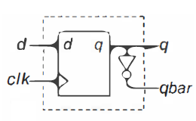
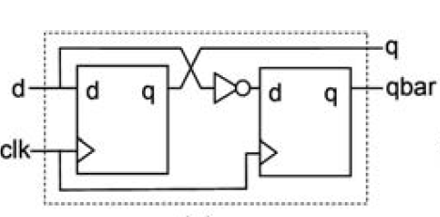
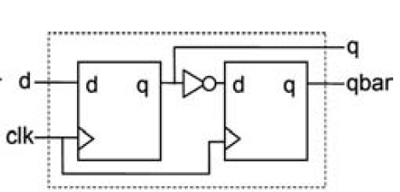
Παραγωγή Καταχωρητών – Σχεδίαση Flip-Flop (2/2)
proc1: PROCESS (clk)
BEGIN
IF clk'EVENT AND clk='1' THEN
q <= d;
qbar <= NOT d;
END IF;
END PROCESS proc1;
proc2: PROCESS (clk)
BEGIN
IF clk'EVENT AND clk='1' THEN
q <= d;
qbar <= NOT q;
END IF;
END PROCESS proc2;
Ρ3
Ρ1
Ρ2
proc3: PROCESS (clk)
BEGIN
IF clk'EVENT AND clk='1' THEN
q <= d;
END IF;
END PROCESS proc3;
qbar <= NOT q;

Slide 75
Παραγωγή Καταχωρητών – Registered sum
Pl: process (clk)
begin
if rising_edge (clk) then
sum <= a + b + c;
sum_reg <= sum;
end if;
end process Pl;
P2: process (clk)
begin
if rising_edge (clk) then
sum <= a + b;
sum_reg <= sum + c;
end if;
end process P2;
Ρ1
Ρ3
Ρ2
P3: process (clk)
begin
if rising_edge (clk) then
sum_reg <= a + b + c;
end if;
end process P3;

Slide 76
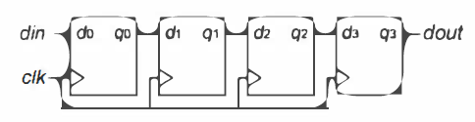
Παραγωγή Καταχωρητών – Shift Register 4 bit (1/2)
Pl: process (clk)
begin
if rising_edge (clk) then
q0 <= din;
ql <= q0;
q2 <= ql;
dout <= q2;
end if; end process P1;
P2: process (clk)
begin
if rising_edge (clk) then
dout <= q2;
q2 <= ql;
ql <= q0;
q0 <= din;
end if; end process P1;
P3: process (clk)
variable q0, ql, q2: std_logic;
begin
if rising_edge (clk) then
q0 := din;
ql := q0;
q2 := ql;
dout <= q2;
end if; end process P3;
P4: process (clk)
variable q0, ql, q2: std_logic;
begin
if rising_edge (clk) then
dout <= q2;
q0 := din;
ql := q0;
q2 := ql;
end if; end process P3;

Slide 77
Παραγωγή Καταχωρητών – Shift Register 4 bit (2/2)
Pl: process (clk)
begin
if rising_edge (clk) then
q0 <= din;
ql <= q0;
q2 <= ql;
dout <= q2;
end if; end process P1;
P2: process (clk)
begin
if rising_edge (clk) then
dout <= q2;
q2 <= ql;
ql <= q0;
q0 <= din;
end if; end process P1;
P3: process (clk)
variable q0, ql, q2: std_logic;
begin
if rising_edge (clk) then
q0 := din;
ql := q0;
q2 := ql;
dout <= q2;
end if; end process P3;
P4: process (clk)
variable q0, ql, q2: std_logic;
begin
if rising_edge (clk) then
dout <= q2;
q0 := din;
ql := q0;
q2 := ql;
end if; end process P3;
Σωστό κύκλωμα παράγουν οι Ρ1, Ρ2, Ρ4
Ρ1, Ρ2: Χρήση SIGNALS που αλλάζουν σε ακμή σήματος => 4 FFs
Η σειρά των αναθέσεων εντός της if είναι μπερδεμένη, αλλά είναι σωστή
Ρ3: Η ανάθεση της VARIABLE σε SIGNAL γίνεται στο τέλος => παράγει 1 FF
Ρ4: Χρησιμοποιεί ένα SIGNAL. Όμως λόγω της ανεστραμμένης διάταξης παράγει 4 FFs

Slide 78
Παράδειγμα – Λάθος Μετρητής
entity count_ones is
port ( din: in std_logic_vector (7 downto 0);
ones: out integer range 0 to 8);
end count_ones;
architecture not_ok of count_ones is
signal temp: integer range 0 to 8;
begin
process (din)
begin
temp <= 0;
for i in 0 to 7 loop
if (din(i)='1') then
temp <= temp + 1;
end if;
end loop;
ones <= temp;
end process;
end not_ok;
Διπλή ανάθεση τιμής σε σήμα στην ίδια διεργασία. Λάθος ενημέρωση τιμής
Το σήμα ενημερώνεται με το πέρας της διαδικασίας

Slide 79
Παράδειγμα – Σωστός Μετρητής
entity count_ones is
port ( din: in std_logic_vector (7 downto 0);
ones: out integer range 0 TO 8);
end count_ones;
architecture ok of count_ones is
begin
process (din)
variable temp: integer range 0 TO 8;
begin
temp := 0;
for i in 0 to 7 loop
if (din(i)='1') then
temp := temp + 1;
end if;
end loop;
ones <= temp;
end process;
end ok;
Χρήση VARIABLE για αρχικοποίηση της τιμής
Άμεση ενημέρωση τιμής

Slide 80
Παράδειγμα – Λάθος Πολυπλέκτης
entity mux is
port ( a, b, c, d, s0, s1: in std_logic;
y: out std_logic);
end mux;
architecture not_ok of mux is
signal sel : integer range 0 to 3;
begin
process (a, b, c, d, s0, s1)
begin
sel <= 0;
if (s0='1') then sel <= sel + 1;
end if;
if (s1='1') then sel <= sel + 2;
end if;
case sel is
when 0 => y<=a;
when 1 => y<=b;
when 2 => y<=c;
when 3 => y<=d;
end case;
end process;
end not_ok;
1. Πολλαπλές αναθέσεις στο ίδιο SIGNAL
2. Θα χρησιμοποιηθεί η προηγουμένη τιμή για το sel και όχι η 0

Slide 81
Παράδειγμα – Σωστός Πολυπλέκτης
architecture ok of mux is
begin
process (a, b, c, d, s0, s1)
variable sel : integer range 0 to 3;
begin
sel := 0;
if (s0='1') then sel := sel + 1;
end if;
if (s1='1') then sel := sel + 2;
end if;
case sel is
when 0 => y<=a;
when 1 => y<=b;
when 2 => y<=c;
when 3 => y<=d;
end case;
end process;
end ok;
Χρήση VARIABLE
Επιτρέπονται πολλαπλές αναθέσεις
Οι τιμές ενημερώνονται άμεσα
Το κύκλωμα δουλεύει σωστά

Slide 82
Δημιουργία F/Fs σε SIGNALS και VARIABLES
Ένα F/F παράγεται όταν γίνεται ανάθεση σε ένα SIGNAL τη στιγμή που κάποιο άλλο σήμα (φυσικό σήμα) αλλάζει κατάσταση.
Μια τέτοια ανάθεση (σύγχρονη) μπορεί να συμβεί σε μια διεργασία, συνάρτηση ή διαδικασία (συνήθως με “IF signal’EVENT…” ή “WAIT UNTIL…”).
Ένα αντικ. τύπου VARIABLE δεν θα δημιουργήσει απαραίτητα F/F αν η τιμή του δεν χρησιμοπ. έξω από την διεργασία (συνάρτηση ή διαδικασία).
Αν εκχωρείται μία τιμή σε ένα VARIABLE τη στιγμή που κάποιο άλλο σήμα αλλάζει κατάσταση και η τιμή μεταβιβάζεται σε ένα αντικείμενο τύπου SIGNAL, τότε στο κύκλωμα θα παραχθούν flip-flops.
Καταχωρητής θα παραχθεί όταν ένα αντικείμενο τύπου VARIABLE χρησιμοποιείται (διαβάζεται) πριν ανατεθεί μια τιμή σ’ αυτήν.

Slide 83
Παραδείγματα εισαγωγής F/Fs
PROCESS (clk)
BEGIN
IF (clk’EVENT AND clock =‘1’) THEN
out1<=temp; --- out1 is stored
out2<=a; --- out2 is stored
END IF;
END PROCESS;
PROCESS (clk)
BEGIN
IF (clk’EVENT AND clock =‘1’) THEN
out1<=temp; --- out1 is stored
END IF;
out2<=a; --- out2 is not stored
END PROCESS;
PROCESS (clk)
VARIABLE temp: BIT;
BEGIN
IF (clk’EVENT AND clock =‘1’) THEN
temp<=a;
End if;
x<=temp; --- temp causes x to be stored
END PROCESS;

Slide 84
Μετρητής με VARIABLE
entity counter is
port ( clk, rst: in bit;
count: out integer range 0 to 7);
end counter;
architecture counter of counter is
begin
process (clk, rst)
variable temp: integer range 0 TO 7;
begin
if (rst='1') then
temp:=0;
elsif (clk'event and clk='1') then
temp := temp+1;
end if;
count <= temp;
end process;
end counter;
Θα παραχθούν 3 F/Fs
To temp (VARIABLE) παίρνει τιμή στη μετάβαση ενός άλλου σήματος (clk) & αναθέτει την τιμή σε ένα SIGNAL (count) έξω από την PROCESS

Slide 85
Μετρητής με SIGNAL
entity counter is
port ( clk, rst: in bit;
count: buffer integer range 0 to 7);
end counter;
architecture counter of counter is
begin
process (clk, rst)
begin
if (rst='1') then
count <= 0;
elsif (clk'event and clk='1') then
count <= count + 1;
end if;
end process;
end counter;
Θα παραχθούν 3 F/Fs
To count (SIGNAL) παίρνει τιμή στη μετάβαση του σήματος clk

Slide 86
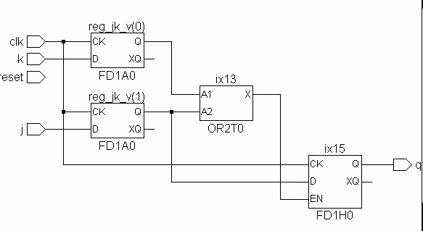
VARIABLES & F/Fs
Εάν μια μεταβλητή πρώτα διαβάζεται και κατόπιν γράφεται τότε παράγεται F/F
signal q_s :std_logic
process
begin
variable jk_v :std_logic_vector (1 down to 0);
wait until clk’event and clock =‘1’;
case jk_v is
when “00” => q_s <= q_s;
when “01” => q_s <= ‘0’;
when “10” => q_s <= ‘1’;
when others => q_s <= ‘X’;
end case;
Jk_v: = (J&K);
end process;
q <=q_s;

Slide 87
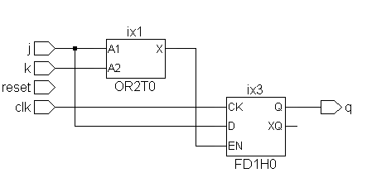
VARIABLES & F/Fs
Εάν μια μεταβλητή πρώτα γράφεται και κατόπιν διαβάζεται τότε ΔΕΝ οδηγείται από flip-flop
signal q_s :std_logic
variable jk_v :std_logic_vector (1 down to 0);
process
begin
Jk_v: = (J&K);
wait until clk’event and clock =‘1’;
case jk_v is
when “00” => q_s <= q_s;
when “01” => q_s <= ‘0’;
when “10” => q_s <= ‘1’;
when others => q_s <= ‘X’;
end case;
end process;
q <=q_s;

Slide 88
Clocked Processes
Gated clock:
clk2 <= clk and en;
process
begin
wait until clk2 = ‘1’;
q <= ‘d’;
end process;
Διεργασίες που οδηγούν σε gated clock κυκλώματα πρέπει να μελετώνται καλά
Δημιουργούν προβλήματα κατά το έλεγχο (testability) του κυκλώματος

Slide 89
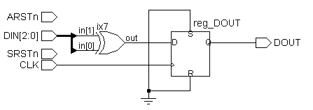
Περιγραφές D Flip-Flop με Σύγχρονο / Ασύγχρονο reset (1/4)
library ieee;
use ieee.std_logic_1164.all;
entity FFS is
port (CLK, ARSTn, SRSTn : in std_logic;
DIN : in std_logic_vector (2 downto 0);
DOUT: out std_logic);
end FFS;
architecture rtl of FFS is
begin
process
begin
wait until CLK'event and CLK='1';
DOUT <= DIN(0) xor DIN(1);
end process;
end rtl;

Slide 90
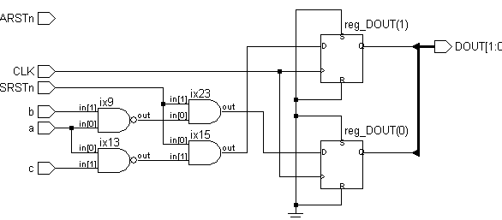
Περιγραφές D Flip-Flop με Σύγχρονο / Ασύγχρονο reset (2/4)
process
begin
wait until CLK'event and CLK='1';
if (SRSTn='0') then
DOUT(0)<='0';
else
DOUT(0) <= a nand b;
end if;
DOUT(1) <=SRSTn and (a nand c);
end process;

Slide 91
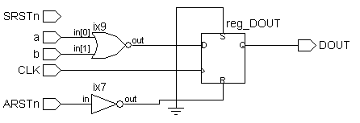
Περιγραφές D Flip-Flop με Σύγχρονο / Ασύγχρονο reset (3/4)
process (ARSTn, CLK)
begin
if (ARSTn='0') then
DOUT <='0';
elsif (CLK'event and CLK='1') then
DOUT <= a nor b;
end if;
end process;
sensitivity list
Το reset προηγείται του clk

Slide 92
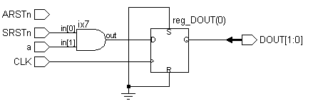
Περιγραφές D Flip-Flop με Σύγχρονο / Ασύγχρονο reset (4/4)
process (CLK)
begin
if (CLK'event and CLK='1') then
DOUT(0) <= SRSTn and a;
if (SRSTn='0') then
DOUT(1)<='0';
else
DOUT(1)<=a;
end if;
end if;
end process;

